Slide 1
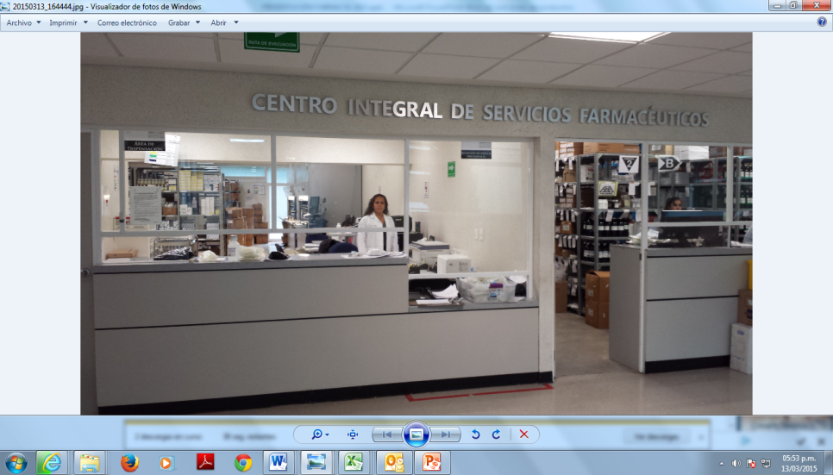
FARMACIA INTRAHOSPITALARIA
HRAEI
MAYO 2015

Slide 2
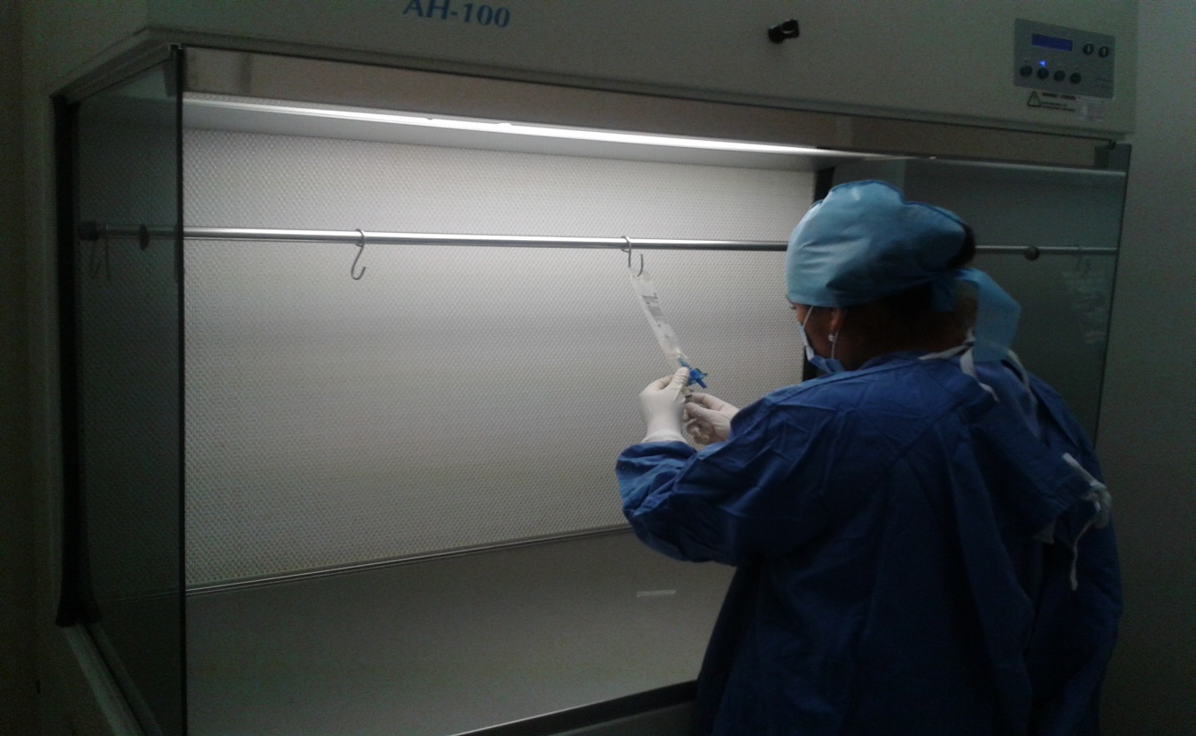
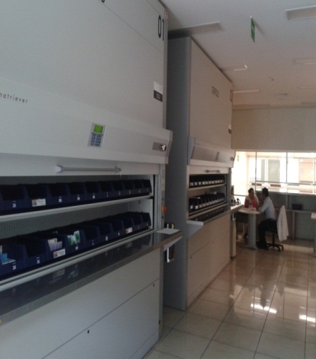
MODELO DE FARMACIA INTRAHOSPITALARIA - HRAEI
Eficiente
Orientada por procesos
Infraestructura y Tecnología apropiada
Organización flexible
Perspectiva multidisciplinaria

Slide 3
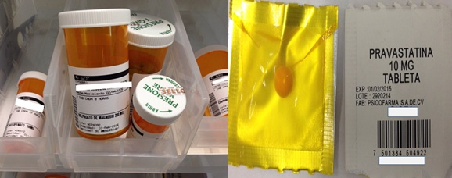
OBJETIVOS DE LA FARMACIA INTRAHOSPITALARIA
Promover el uso racional de medicamentos.
Crear políticas de selección, adquisición, prescripción y dispensación de medicamentos.
Administrar los procesos involucrados con la disponibilidad, conservación y el uso de medicamentos.
Implementar servicios farmacéuticos que apoyen en la atención médica.
Que cada paciente reciba el medicamento correcto, en el momento oportuno y en la forma y dosificación adecuada para el objetivo terapéutico perseguido.
Detección y prevención oportuna de interacciones entre medicamentos y sus condiciones específicas de salud.

Slide 4
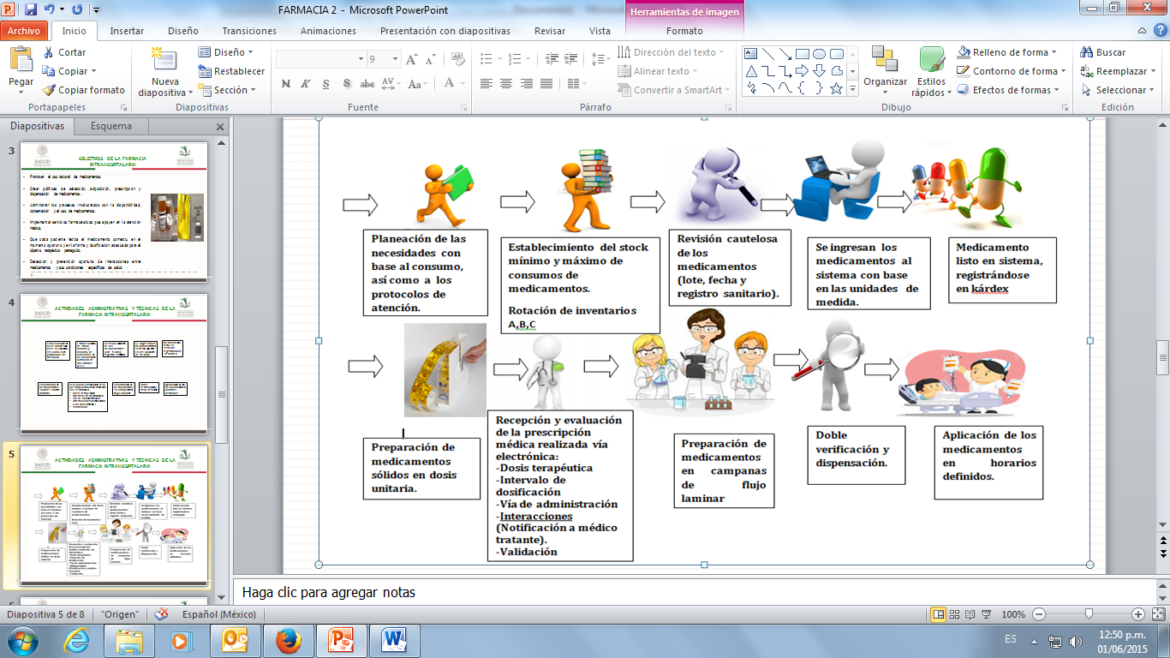

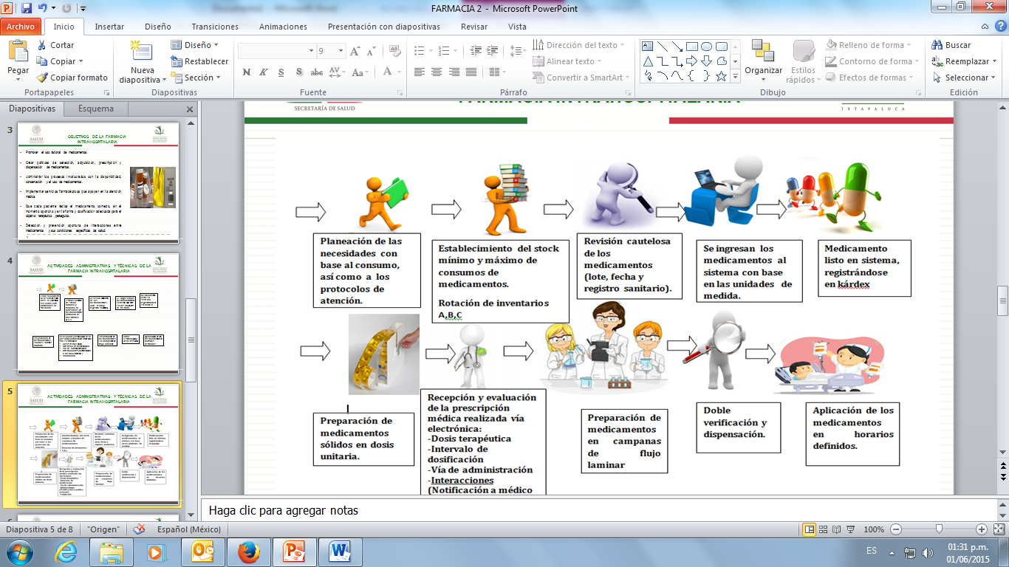



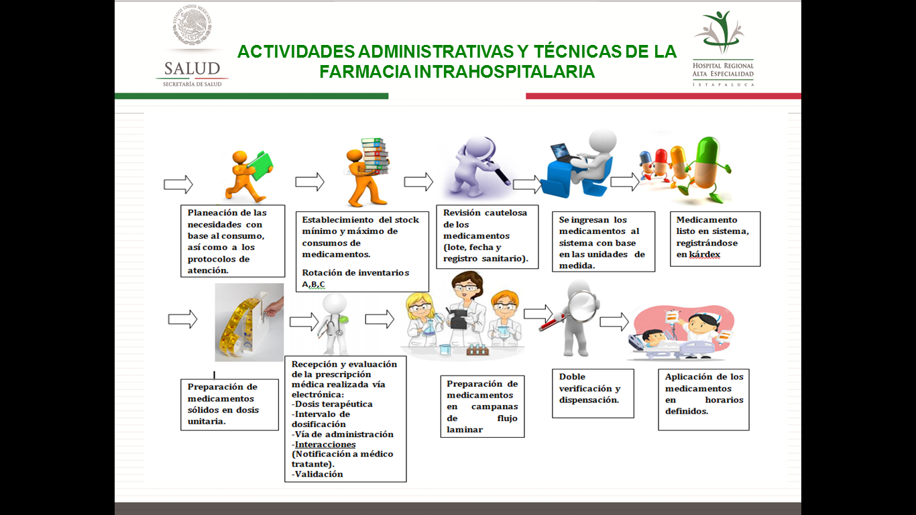



ACTIVIDADES ADMINISTRATIVAS Y TÉCNICAS DE LA FARMACIA INTRAHOSPITALARIA
Planeación de las necesidades con base al consumo, así como a los protocolos de atención.
Establecimiento de stock mínimo y máximo de consumos de medicamentos.
Rotación de inventarios A,B,C.
Revisión cautelosa de los medicamentos (lote, fecha y registro sanitario).
Medicamento listo en sistema, registrándose en kárdex.
Se ingresan los medicamentos al sistema con base en las unidades de medida.
Preparación de medicamentos sólidos en dosis unitaria.
Recepción y evaluación de la prescripción médica realizada vía electrónica:
Dosis terapéutica.
Intervalo de dosificación.
Vía de administración.
Interacciones (notificación a médico tratante).
Validación.
Doble verificación y dispensación.
Aplicación de los medicamentos en horarios definidos
Preparación de medicamentos en campanas de flujo laminar.

Slide 5

ACTIVIDADES DEL PERSONAL DE LA FARMACIA INTRAHOSPITALARIA
Monitoreo de procesos de manejo y uso de medicamentos dentro del hospital (cajas y carros de paro).
Monitoreo del comportamiento de la calidad de los medicamentos.
Supervisión de los procesos de manejo y uso de medicamentos dentro del hospital.
Supervisión de los procesos de almacenamiento, distribución, control del consumo (stock máximos y mínimos), monitoreo del abasto (Rotación A,B,C).
Reportes de reacciones adversas a la Comisión Federal para la Protección contra Riesgos Sanitarios.
Atender auditorías realizadas por las Autoridades Sanitarias.
Identificación a través de etiquetado a medicamentos de alto riesgo.

Slide 6


VENTAJAS DE CONTAR CON FARMACIA INTRAHOSPITALARIA
Se han evitado errores por parte de los profesionales de la salud que administran los medicamentos a los pacientes internados.
Contar con un historial de medicamentos suministrados al paciente.
Uso racional de medicamentos.

Slide 7
LA FARMACIA INTRAHOSPITALARIA DEL HRAEI
BRINDA ATENCIÓN LAS 24 HORAS DEL DÍA, LOS 365 DÍAS DEL AÑO.
CONMUTADOR: 5972 9800
INFORMES: EXTENSIONES: 1145 Y 1220
CARRETERA FEDERAL MÉXICO PUEBLA KM. 34.5,
PUEBLO DE ZOQUIAPAN. MUNICIPIO DE IXTAPALUCA,
ESTADO DE MÉXICO. C.P. 56530.

